Slide 1
Tlapku na to, s. r. o.

Slide 2
O nás
Jsme velcí milovníci psů.
Nabízíme široký výběr produktů.

Slide 3
Seznamte se s námi…
Lucie – ředitelka
Natálie – asistentka
Barbora – personalistka
Jan – personalista
Hana – marketing
Lucie – účetní
Jiří – účetní
Magda – grafik

Slide 4
Naše zaměření
Výroba, distribuce a prodej psích potřeb
Služby pro psy a jejich páníčky

Slide 5
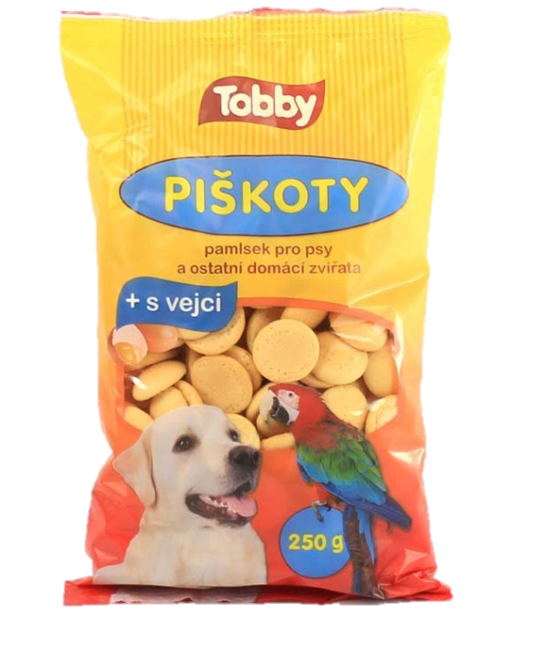
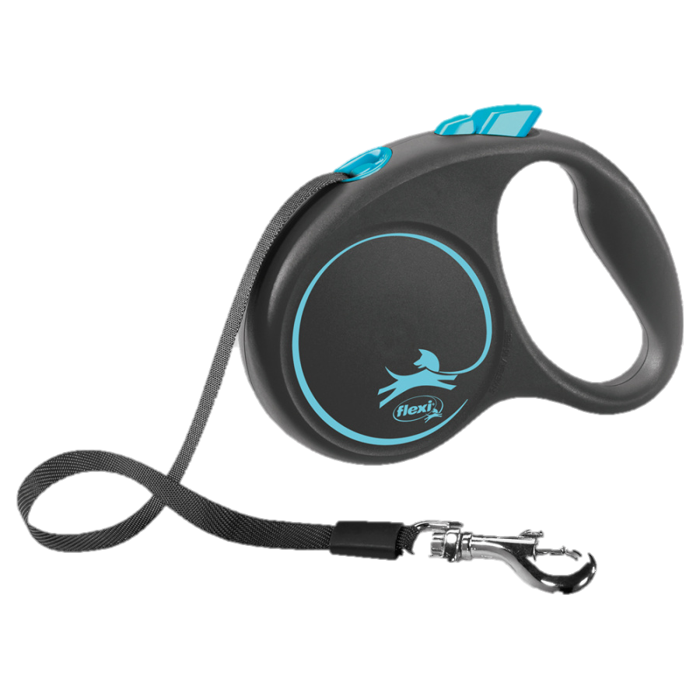
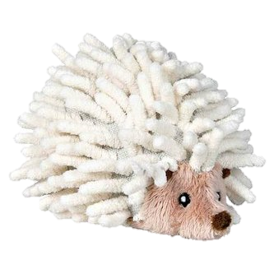
Naše produkty
Zdravotnické potřeby
Spánek a přeprava
Agility
Doplňky
Krmiva
Pamlsky
Hračky
Na procházku

Slide 6
Proč si vybrat právě nás?
Pro vašeho psa chceme jen to nejlepší.
Garantujeme kvalitu, skvělou cenu a velký výběr produktů.

Slide 7
Kontaktní údaje
Název: Tlapku na to, s. r. o.
E-mail: tlapkunato@fiktivnifirma.cz
Telefon: 770 187 181
Web: www.tlapkunato.fiktivnifirma.cz
Adresa: Obchodní 282 542 25 Janské Lázně
IČO: 25422500

Slide 8
Takže…
Tlapku na to!

